Slide 1
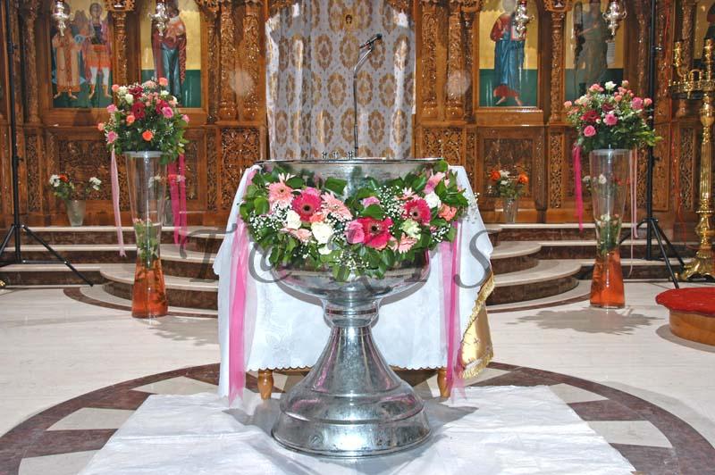
ΤΟ ΜΥΣΤΗΡΙΟ ΤΟΥ ΒΑΠΤΙΣΜΑΤΟΣ

Slide 2
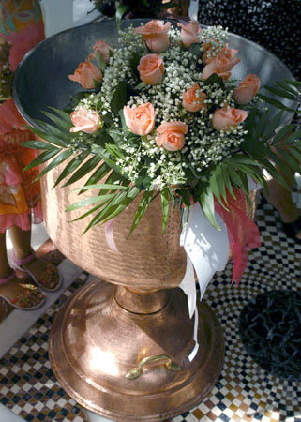
Η κολυμβήθρα
Μέσα σε αυτή αγιάζεται το νερό
(η μήτρα που αναγεννά τον άνθρωπο)
(σύμβολο καθαρισμού, ζωτικότητας)

Slide 3
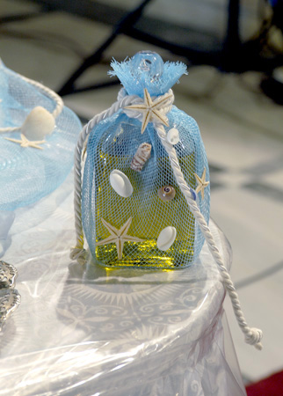
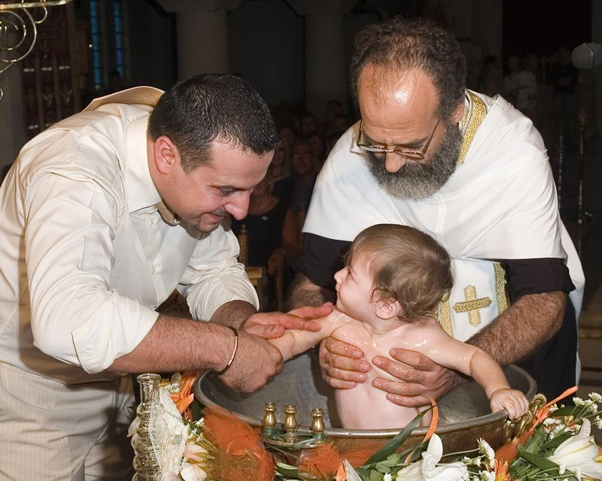
  (αλείφεται με αυτό, όπως οι αθλητές πάλης, γιατί θα παλέψει ενάντια στο κακό και στην αμαρτία)
Ευλογείται το λάδι

Slide 4
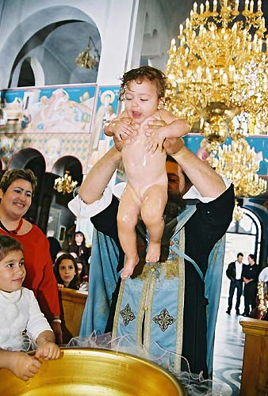
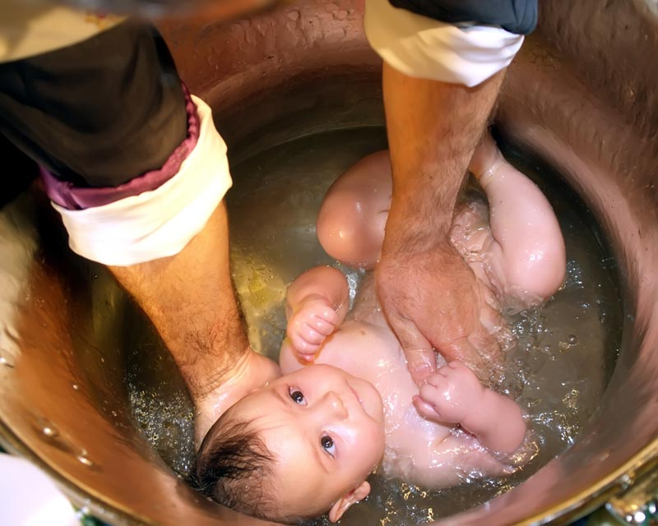
Τριπλή κατάδυση και ανάδυση του βρέφους στο νερό της κολυμβήθρας
(συμμετέχει στην τριήμερη Ταφή και Ανάσταση του Χριστού)

Slide 5
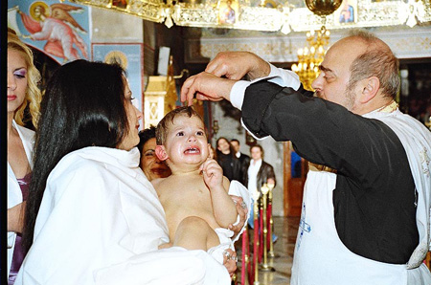
Κόψιμο μαλλιών
(συμβολίζει μια μικρή θυσία του βαπτιζόμενου στο Λυτρωτή του
και επιπλέον
ότι ο νέος χριστιανός ανήκει πλέον στο Χριστό)

Slide 6
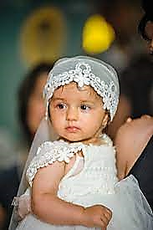
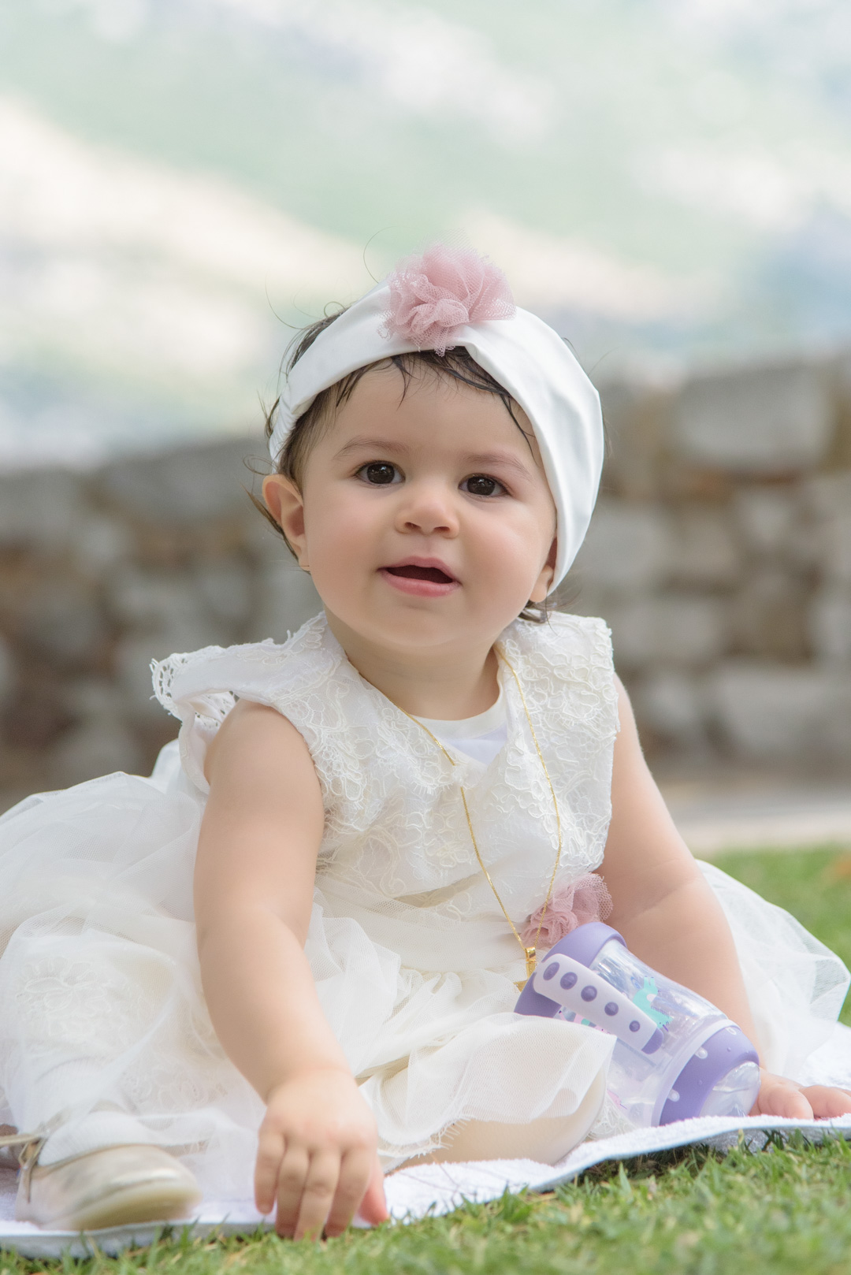
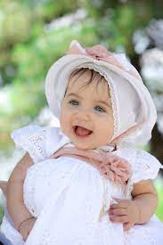
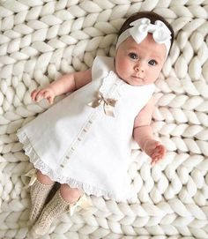
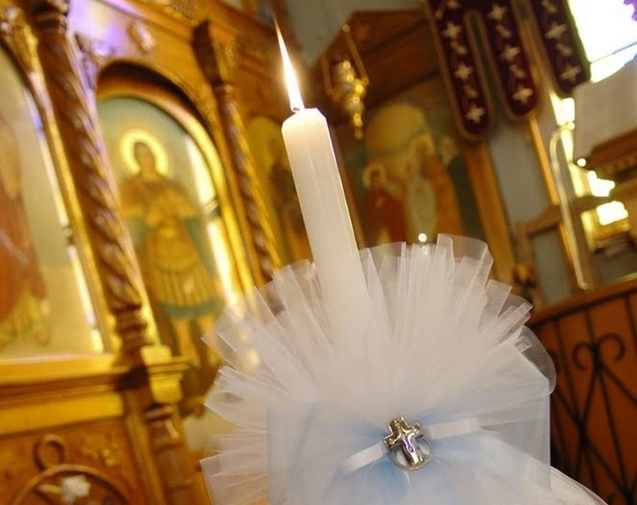
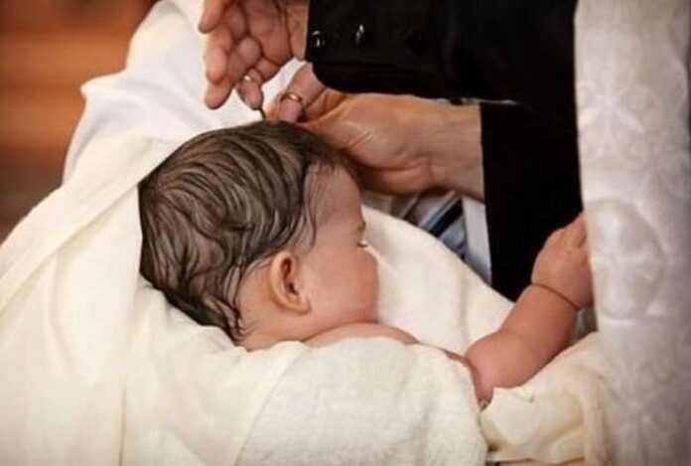
Τα λευκά ενδύματα…
συμβολίζουν την εσωτερική καθαρότητα, που δια του Αγίου Πνεύματος έλαβε ο νεοφώτιστος.
και η Λαμπάδα...
σύμβολο του φωτισμού που έλαβε ο βαπτισμένος και προσδοκία να αποτελεί φως στους γύρω του.

Slide 7
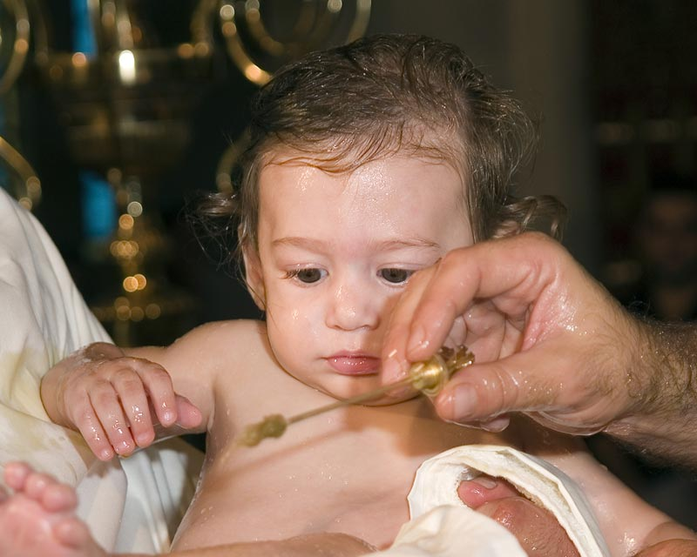
Το Χρίσμα

Slide 8
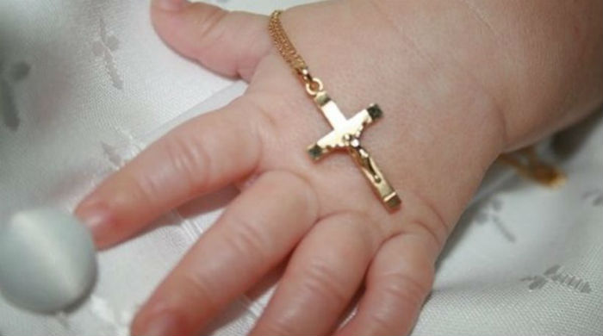
Ο βαπτιστικός
Σταυρός
(θυμίζει τη θυσία του Χριστού επί του Σταυρού για τη σωτηρία των ανθρώπων
και δυναμώνει στον πνευματικό αγώνα)

Slide 9
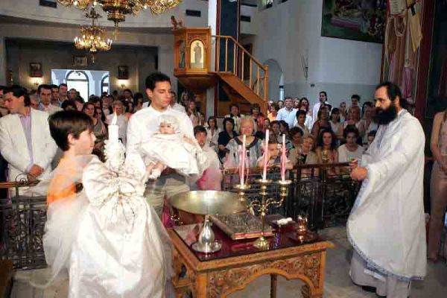
Ο Χορός στην βάπτιση…
ένας πνευματικός «χορός», μια εκδήλωση χαράς και πανηγυρισμού για το ότι ένας ακόμη άνθρωπος δέχτηκε τη σωτηρία.

Slide 10
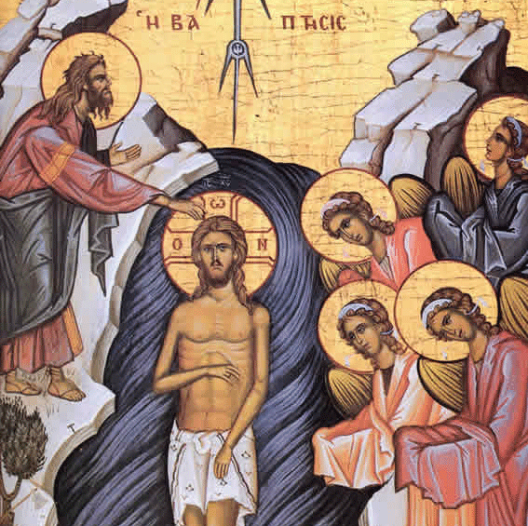
Η Βάπτιση του Χριστού

